Slide 1


Государственное бюджетное образовательное учреждение дополнительного образования Республики Крым «Региональный центр по подготовке к военной службе и военно-патриотическому воспитанию»

Slide 2


Slide 3
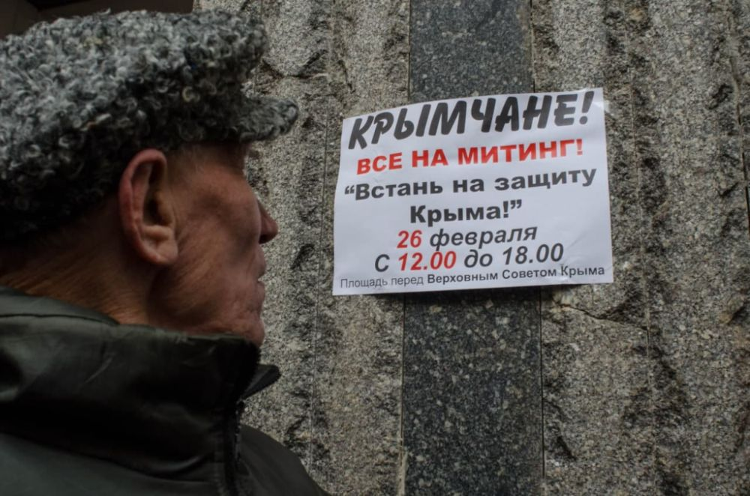

Slide 4
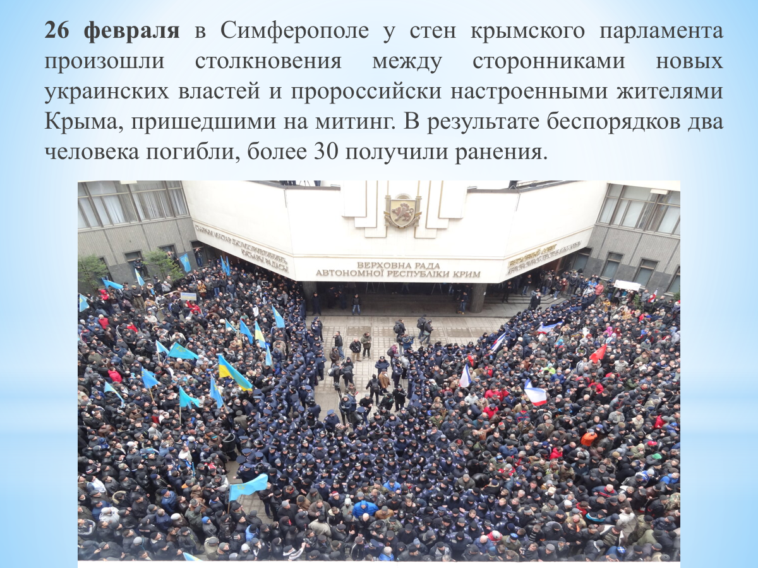

Slide 5
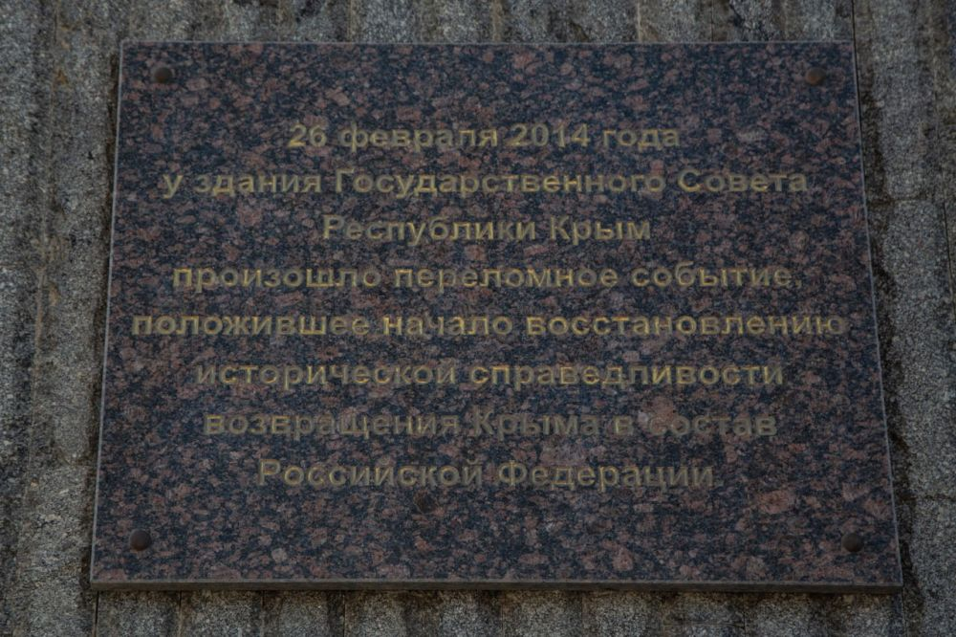

Slide 6


Slide 7
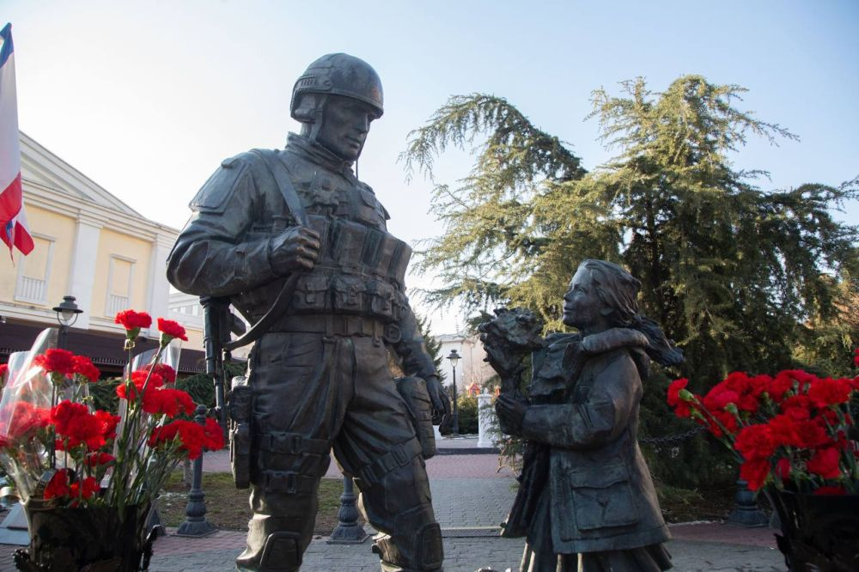

Slide 8
Благодарим
за внимание!

